Slide 1
PŠ Vrhovine
Priredbe i svečanosti u školi

Slide 2
Dan škole 27.5. 2016.

Slide 3
Uživanje na sceni

Slide 4
Vrhovljanski slavuji

Slide 5
Dani kruha 13. 10. 2016.

Slide 6
Vesele tikve

Slide 7
Naši prijatelji ježići

Slide 8
Sedmaši zadovoljni svojim ukrasima

Slide 9
Maleni pekari

Slide 10
Božićna priredba 23. 12. 2016.

Slide 11
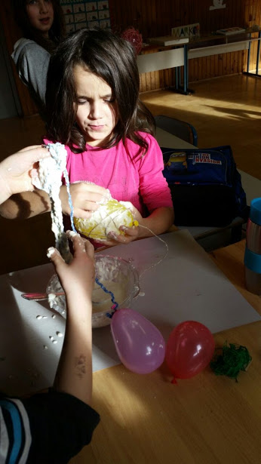
Vrijedne ručice zaslužne za božićne dekoracije

Slide 12
Obiteljski portret nakon priredbe

Slide 13
Petaši i razrednica

